Slide 1


Presentación Proyecto APT XP Inventory
Integrante:
- Vicente Vargas
Fecha: 30/06/2026
Docente: Karla Marilyn

Slide 2

PROBLEMATICA
El problema surge de la necesidad de mejorar la gestión y organización de videojuegos, tanto en pequeñas tiendas como en colecciones personales. La falta de herramientas simples y eficientes para controlar inventarios y bibliotecas de juegos puede generar desorden y perdida de información. Por ello, se desarrollo una aplicación web que facilitara la administración y exploración de videojuegos de manera organizada

Slide 3

OBJETIVO GENERAL
Objetivo general:
Desarrollar una aplicación web que permita gestionar, explorar y organizar información relacionada con videojuegos.
Objetivos específicos:
Implementar un sistema de autenticación de usuarios.
Permitir la gestión de videojuegos mediante operaciones CRUD.
Incorporar un sistema de favoritos y listas personalizadas.
Implementar reseñas y valoraciones de videojuegos.
Facilitar la búsqueda y exploración de contenido.

Slide 4
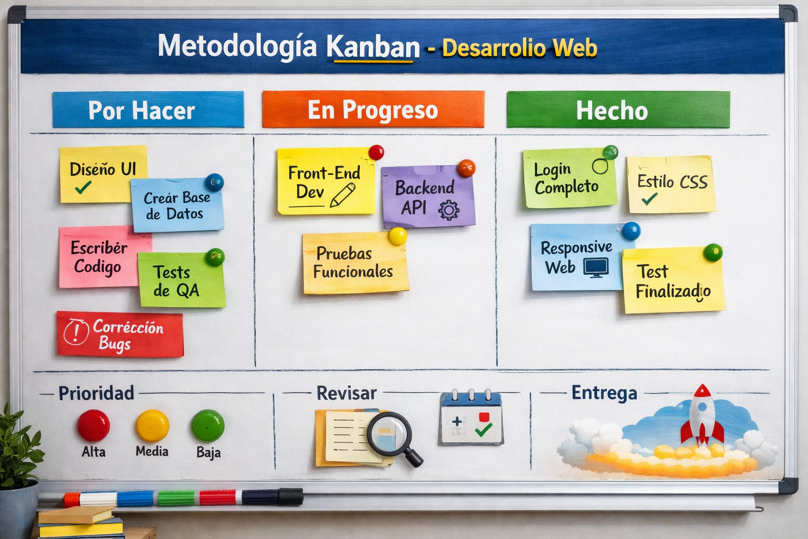
METODOLGIA
Para el desarrollo del proyecto se utilizo una metodología ágil basada en Kanban
Esta metodología permitió organizar las tareas en etapas de trabajo, visualizar el avance del proyecto y realizar mejoras continuas durante el desarrollo, facilitando el cumplimiento de los objetivos establecidos.

Slide 5
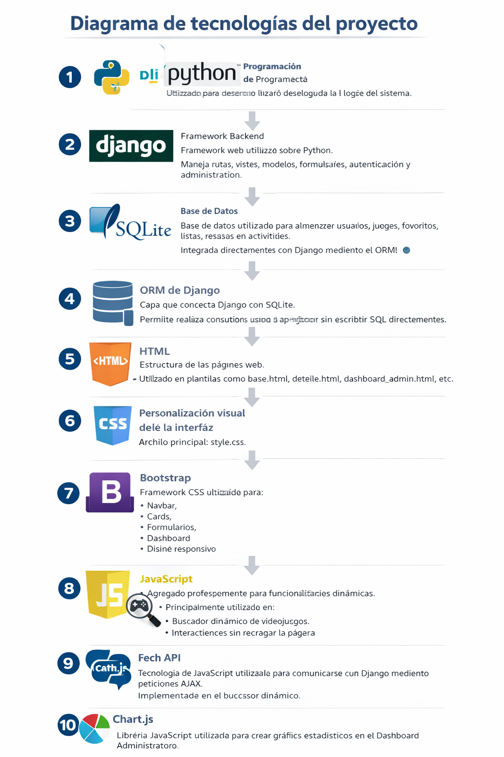
TECNOLOGIA DEL PROYECTO

Slide 6
MOSTRAR EL PRODUCTO

Slide 7
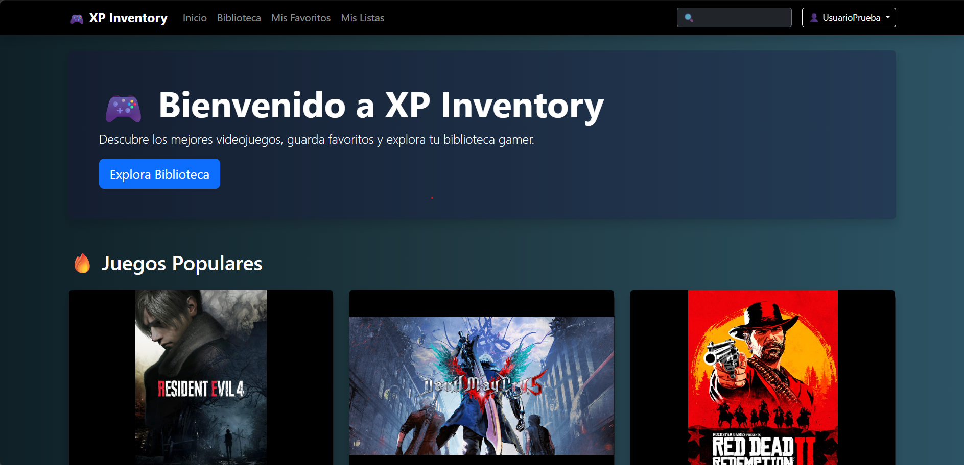
RESULTADO
Como resultado se obtuvo una plataforma funcional que permite a los usuarios registrarse, iniciar sesión, gestionar favoritos, crear listas personalizadas, publicar reseñas y explorar una biblioteca de videojuegos.
La solución aporta una herramienta centralizada para organizar información de videojuegos y mejor la experiencia de los usuarios mediante funcionalidades modernas y fáciles de utilizar.

Slide 8

CONCLUSION
En conclusión, el desarrollo de XP Inventory permitió aplicar y fortalecer conocimientos en programación web utilizando tecnologías como Python, Django, SQLite, HTML, CSS, Bootstrap y JavaScript. El sistema cumple con los objetivos planteados al ofrecer una plataforma funcional para la gestión de videojuegos, incorporando características como favoritos, listas personalizadas, reseñas, búsqueda dinámica y un dashboard administrativo. Además de resolver una necesidad de organización para los usuarios, el proyecto representó una valiosa experiencia de aprendizaje, permitiendo adquirir nuevas habilidades y enfrentar desafíos reales del desarrollo de software. Como trabajo futuro, el sistema puede seguir creciendo mediante la incorporación de nuevas funcionalidades y mejoras orientadas a una experiencia de usuario más completa.

